Slide 1
Разработване на гласов асистент
Мехмед Весалов
Notes:
Уважаема комисия, Уважаема г-жо Директор, уважаеми гости (ако има такива/ или поименно – ако е един конкретен гост)
Аз съм …..
Темата на моят дипломен проект е …
Първоначално, като чух за гласов асистент си казах: „Колко да е трудно да напишеш програма, която да отговаря на нашите въпроси ? “.
Създаването на гласов асистент едновременно е и лесна и много трудна задача.
Лесна, защото е популярна, поддържа се от софтуерната общност и има достъпни технологии и инструменти.
Трудна, защото включва редица сложни, трудни и изискващи задълбочено познаване компоненти. Такива като изкуствен интелект, невронни мрежи, разпознаване на реч, обработка на естествен език и др.
Това са технологиите, които позволяват на гласовия асистент да разпознава команди и да ги изпълнява.
За да създадем гласов асистент, първата стъпка е да изберем подходящия хардуер и софтуер.

Slide 2
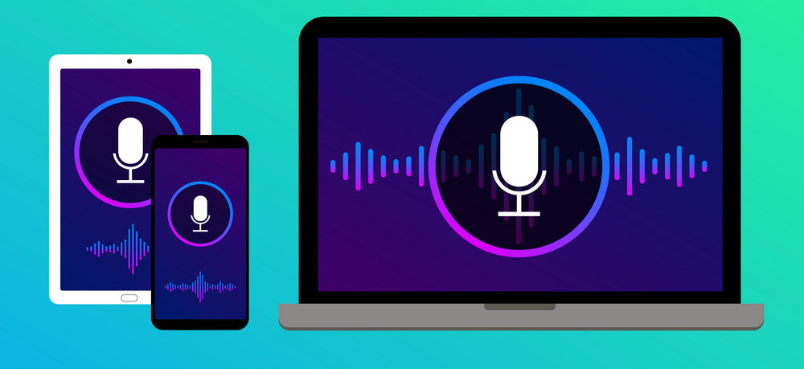
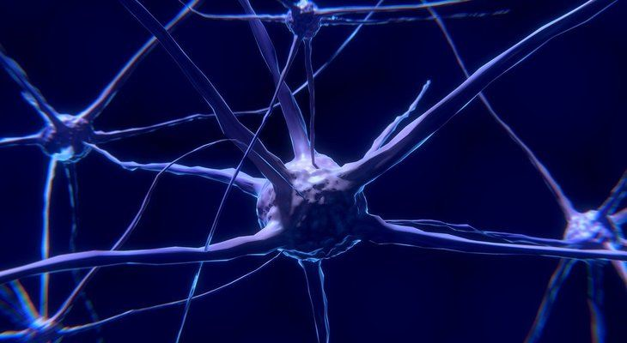
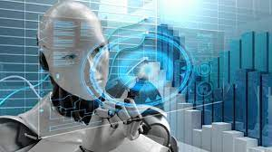
Разпознаване на реч
Невронни мрежи
Изкуствен интелект
Notes:
Микрофонът и високоговорителят са основните хардуерни компоненти, свързани с гласовите анализатори и синтезатори.
Но по-важен е софтуерът. Класическите алгоритми са почти напълно неприложими. Използват се т.н. невронни мрежи. Но обучението на една невронна мрежа е много сложен и дълъг процес. Необходими са готови обучени невронни мрежи.

Slide 3
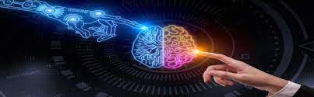
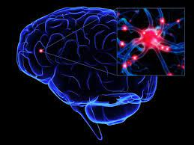
Notes:
Ще се опитам кратко да обясня какво е невронна мрежа чрез прост пример: невронната мрежа е като дете - ражда се да знае нищо за живота и трупайки житейски опит, бавно се научава да решава реални проблеми.
За невронните мрежи данните са единственото преживяване. Те подражават на човешкия мозък, комбинирайки компютърни науки и статистика за решаване на общи проблеми в областта на изкуственият интелект. Невронните мрежи, известни също като изкуствени невронни мрежи или симулирани невронни мрежи, са подгрупа на машинно обучение и са в основата на алгоритмите за дълбокото обучение Името и структурата им са вдъхновени от човешкия мозък, имитирайки начина, по който биологичните неврони сигнализират един на друг. Изкуствените невронни мрежи се състоят от възлови слоеве, съдържащи входен слой, един или повече скрити слоеве и изходен слой. Всеки възел или изкуствен неврон се свързва с друг и има свързано тегло и праг. Ако изходът на всеки отделен възел е над определената прагова стойност, този възел се активира, изпращайки данни към следващия слой на мрежата. В противен случай не се предават данни към следващия слой на мрежата.

Slide 4
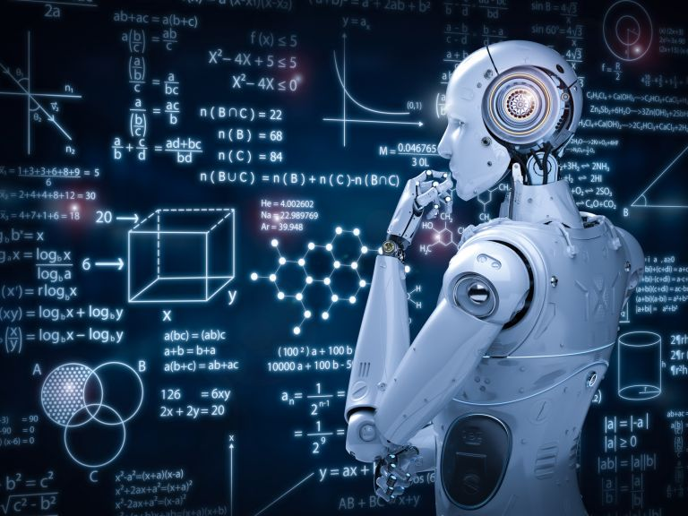
Машинно обучение
Notes:
Гласовият асистент трябва да бъде обучен да разпознава различни акценти, диалекти и говорни модели. Тук влиза в действие машинното обучение. Гласовият асистент трябва да бъде обучен на голям набор от изговорени думи и фрази, така че да може точно да разпознава гласа на потребителя.
Аз съм използвал библиотеката SpeechRecognition, която по същество е обучена невронна мрежа. Така съм решил един от критичните компоненти на гласовия асистент - разпознаването на реч. Тази технология използва алгоритми за машинно обучение, за да анализира и интерпретира изговорените думи от потребителя.

Slide 5
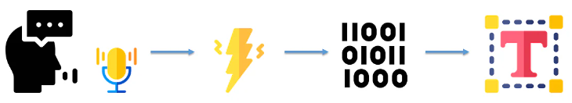
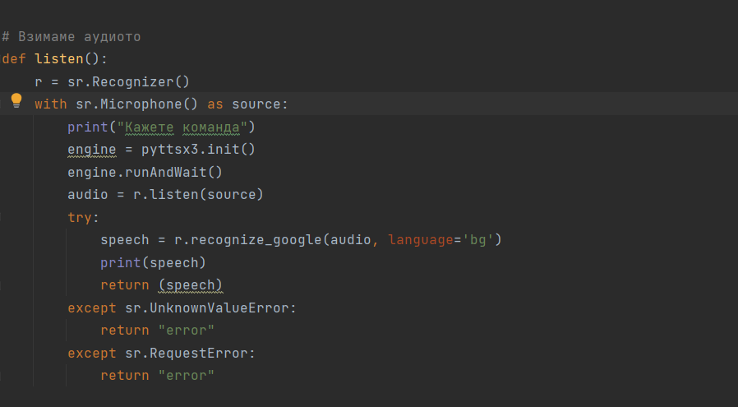
Как работи разпознаването на реч?
Notes:
Разпознаването на реч в Python работи с алгоритми , които извършват лингвистично и акустично моделиране. Акустичното моделиране се използва за разпознаване на фонеми в нашата реч, за да се извлече значимата част от речта - думите и изреченията.
Процесът започва с вземане на звуковата енергия, произведена от човека който говори, и преобразуването й в електрическа енергия с помощта на микрофон. След това преобразува тази електрическа енергия от аналогова в цифрова форма и накрая в текст. Аудио данните се разделят на звуци, които се анализират с помощта на специални алгоритми с цел да се намери най-вероятната дума, която отговаря на това аудио.
Налични са много приложения и устройства за разпознаване на реч, но модерните, и по-важно, ефективните решения използват изкуствен интелект и машинно обучение.

Slide 6
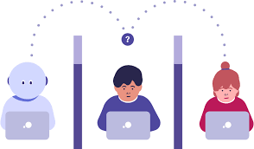
Тест на Тюринг
Notes:
Съществуват доста усъвършенствани гласови асистенти, които предлагат редица допълнителни функции като, например, лицево разпознаване и синтезатори на реч. С използването на технологиите за изкуствен интелект гласовите асистенти се доближават все по-близо и по-близо до човешкото поведение. А как разпознаем един гласов асистент дали е изкуствен интелект? Можем да приложим теста на Тюринг. Той гласи: Поставяме нещо зад една завеса и то разговаря с нас. Ако не можем да различим дали за завесата стои човек или машина, това е интелект. И ако в този случай се окаже, че зад завесата стои машина, то това е изкуствен интелект.

Slide 7
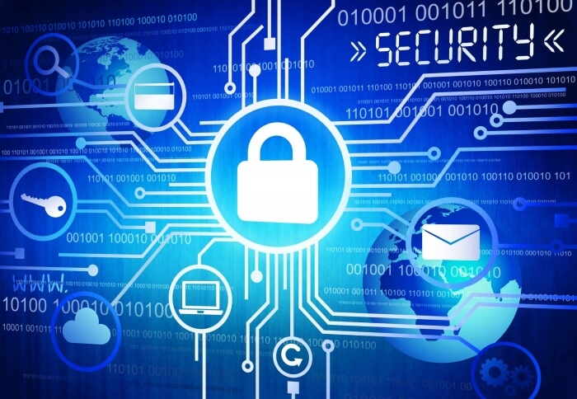
Защита на потребителски данни
Notes:
Едно от предизвикателствата при разработването на гласов асистент е необходимостта да се защити поверителността на потребителите. Гласовите асистенти често записват и съхраняват потребителски гласови данни. За да защитят поверителността на потребителите, гласовите асистенти трябва да събират само данните, от които се нуждаят, за да функционират, и трябва да използват сигурни методи за съхраняване и предаване на данни. Това е една от причините, поради които съм направил така, че моят асистент да се активира само, когато се обърна с определено име към него.

Slide 8
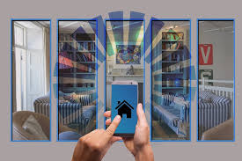
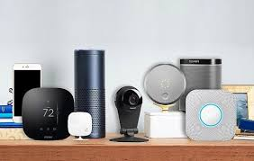
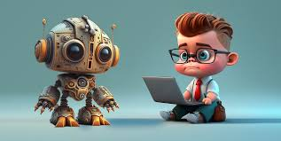
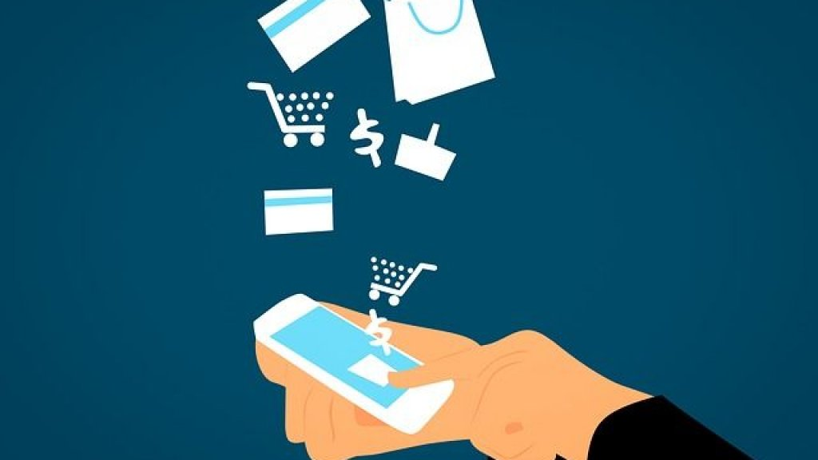
Внедряване на гласови асистенти.
Notes:
Гласовите асистенти все по-често биват интегрирани в различни устройства и приложения. Например, някои интелигентни блутут устройства вече могат да управляват устройства за домашна автоматизация, да възпроизвеждат музика и да отговарят на телефонни обаждания. Пример е и нашумелият изкуствен интелект, наречен Chat GPT. Той може да помогне в решаването на голямо разнообразие от задачи, като отговаряне на въпроси, предоставяне на информация, генериране на текст и подпомагане в изпълнението на задачи, като насрочване на срещи, задаване на напомняния и други. Може да разбира и генерира текст на множество езици и има достъп до огромно количество знания и информация.

Slide 9
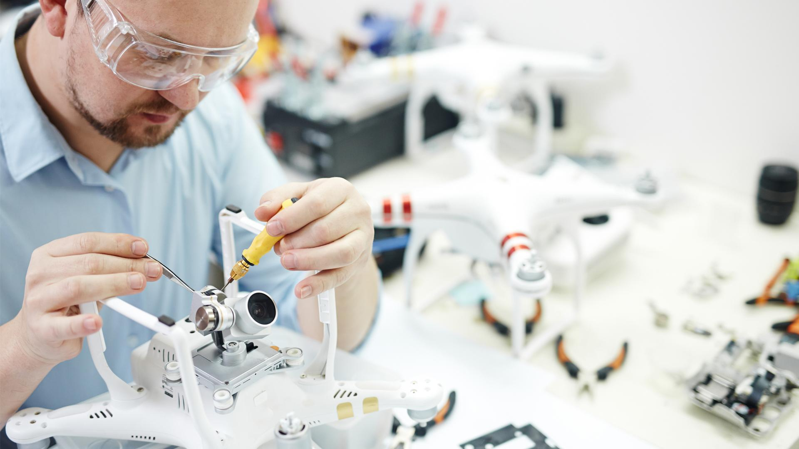
Бъдещо подобрение
Notes:
В бъдещите версии на този проект някои атрибути, които могат да бъдат добавени, са:
Възможност за разширен разговор (като чатбот)
Функции за постоянно съхранение на данни
Персонализиране за различни потребители
Гласова биометрия и сигурност
Лесен и удобен интерфейс

Slide 10
Благодаря за вниманието!
Notes:
Благодаря за вниманието!
Ако имате въпроси съм готов да отговоря.

